Slide 1
presentatie 040 energie
Woensdag 24 oktober 2018

Slide 2
Inleiding
Opening
Wie is Gijsbers V&K
Voor wie?
Vragen?

Slide 3
Wie is Gijsbers
Gijsbers Verwarming & Koeling
» opgericht in 1979 als verwarmingsbedrijf,
» in 2003 2e generatie toegetreden,
» in 2008 koeltechniek toegevoegd,
» sinds 2010 bezig met duurzame energie,
» in 2016 benaderd door 040 energie.

Slide 4
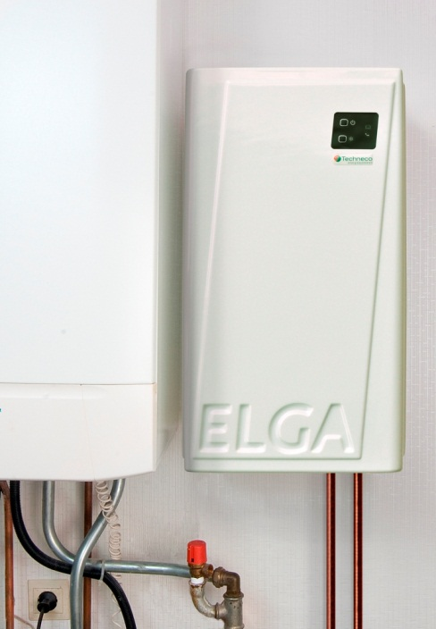
Voor wie?
De 2 hoofdredenen om energie besparende maatregelen toe te passen:
Notes:
Voor de bestaande woningbouw het meest interessant

Slide 5
Voor wie?
De 2 hoofdredenen om energie besparende maatregelen toe te passen:
1e Milieu → altijd doen
2e Financieel → aantal criteria om over te
stappen
Notes:
Voor de bestaande woningbouw het meest interessant

Slide 6
Voor wie?
Financieel:
Terugverdientijd (meer) investering
voorbeeld
Gasverbruik: 2000 m3
Afgiftesysteem vloerverwarming
Aantal personen 2
Gasprijs € 0,65
Stroomprijs van € 0,20
Notes:
Voor de bestaande woningbouw het meest interessant

Slide 7
Voor wie?
Financieel:
Kosten besparing: € 304,= per jaar
(U wisselt 1062m3 gas in tegen 1932 kWh stroom)
Kosten Elga € 4.600,=
Subsidie € 1.700,=
Netto investering € 2.900,=
Terugverdien tijd 9,5 jaar
Notes:
Voor de bestaande woningbouw het meest interessant

Slide 8
Voor wie?
Financieel:
Wanneer interessant?
Minimaal 1800 m3 gas verbruik per jaar,
Liefst vloerverwarming,
Notes:
Voor de bestaande woningbouw het meest interessant

Slide 9
Vragen?

